Slide 1

Python – Designer 사용방법
2022.06.21

Slide 2
1. 파이썬 UI 연결 방법
UI와 Python 코드 연결 방법
① UI파일 변경 없이 Python 파일에서 Load 하는 방법 - 장점: UI파일을 수정할 경우 바로 사용 가능 - 단점 : 배포 어려움
② UI파일을 Python 코드로 변환하여 코드를 작성 - 장점 : 배포할 경우 용이 - 단점 : UI를 수정할 경우 코드 수정의 어려움

Slide 3
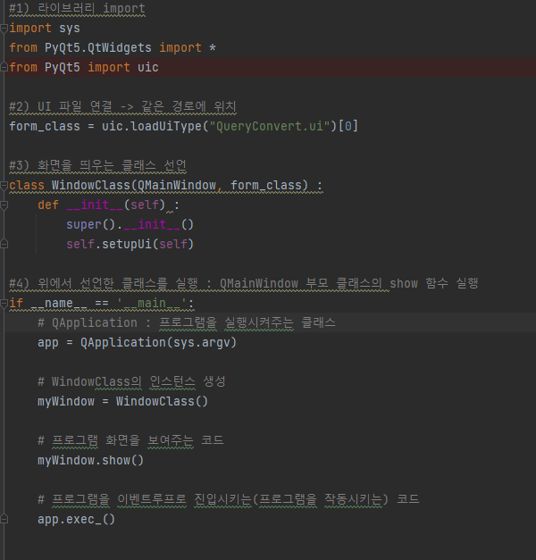
2. UI파일 변경 없이 Load 방법
기본 코드
① 라이브러리 import
② UI 파일 연결 클래스 선언
③ 화면 실행 클래스 선언
④ 화면 실행 클래스 main 문에서 실행

Slide 4
3. UI 파일 실행파일 만들기
1) 참조
https://editor752.tistory.com/140
Installer : 배포를위한exe실행파일만드는방법
2) 최상단에 코드 추가
3) UI 파일 Load 코드 수정
4) SPEC 파일 생성
import sys
import os
def resource_path(relative_path):
""" Get absolute path to resource, works for dev and for PyInstaller """
base_path = getattr(sys, '_MEIPASS', os.path.dirname(os.path.abspath(__file__)))
return os.path.join(base_path, relative_path)
#2) UI 파일 연결 -> 같은 경로에 위치
form = resource_path("QueryConvert.ui")
form_class = uic.loadUiType(form)[0]
pyi-makespec --noconsole --onefile main.py

Slide 5
3. UI 파일 실행파일 만들기
5) Spec 파일 수정 하기
6) 편집된 Spec 파일로 빌드하기
block_cipher = None
added_files = [ ('QueryConvert.ui', '.') ]
a = Analysis(['main.py'],
pathex=['C:\\Users\\KIMJH\\PycharmProjects\\QueryTool'],
binaries=[],
datas=added_files,
pyinstaller main.spec

